Slide 1
Бюджет муниципального образования – «город Тулун» на 2025 год и на плановый период 2026 и 2027 годов
(утвержден решением Думы городского округа от 23.12.2024 года № 15-ДГО)

Slide 2
Формирование бюджета муниципального образования -«город Тулун» на 2025 год и на плановый период 2026 и 2027 годов осуществлено в соответствии с требованиями
Бюджетного кодекса Российской Федерации
Положения о бюджетном процессе в муниципальном образовании – «город Тулун»
Основных направлений бюджетной и налоговой политики муниципального образования – «город Тулун» на 2025 год и плановый период 2026 и 2027 годов
Основных параметров прогноза социально-экономического развития муниципального образования – «город Тулун» на 2025-2027 годы

Slide 3
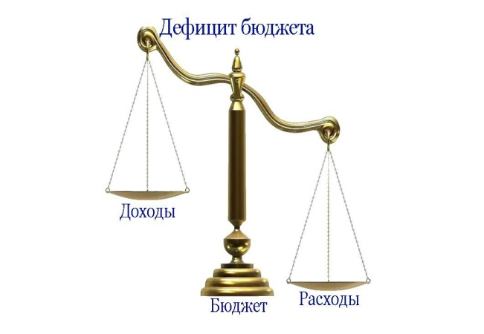
Основные параметры бюджета города, млн. рублей
ГОД
ДОХОДЫ
-
РАСХОДЫ
₌
ДЕФИЦИТ
2025
2 038,9
2 078,4
39,5
2026
1 767,9
1 805,2
37,3
2027
1 784,5
1 823,9
39,4

Slide 4
Основные параметры бюджета города на 2025 год и на плановый период 2026 и 2027 годов, тыс. рублей
Основные параметры бюджета | 2025 год | 2026 год | 202 7 год
Доходы, в том числе: | 2 038 899,0 | 1 767 842,2 | 1 784 510,9
Налоговые и неналоговые | 484 358,1 | 501 976,2 | 529 375,9
Безвозмездные перечисления | 1 554 540,9 | 1 265 866,0 | 1 255 135,0
Расходы | 2 078 403,1 | 1 805 188,4 | 1 823 884,7
Программные расходы | 1 839 375,6 | 1 579 105,7 | 1 579 202,3
Непрограммные расходы | 239 027,5 | 207 582,7 | 207 682,4
Условно утверждаемые расходы | 0 | 18 500,0 | 37 000,0
Дефицит | 39 504,1 | 37 346,2 | 39 373,8
Процент дефицита к доходам без учета безвозмездных поступлений | 8,2% | 7,4% | 7,4%
Верхний предел муниципального долга | 36 526,9 | 73 873,1 | 113 246,9

Slide 5
Показатели поступления доходов в бюджет муниципального образования – «город Тулун», тыс. руб.
Показатель | 2022г (факт) | 2023г (оценка) | Темп роста, % | 2024г (прогноз) | Темп роста, % | 2025г (прогноз) | Темп роста, % | 2026г (прогноз) | Темп роста, %
Налоговые доходы | 357 420,5 | 437 502,8 | 122,4 | 455 208,4 | 104,0 | 473 260,1 | 104,0 | 500 766,4 | 105,8
Неналоговые доходы | 49 652,8 | 39 316,3 | 79,2 | 29 149,7 | 74,1 | 28 716,1 | 98,5 | 28 609,5 | 99,6
Итого налоговых и неналоговых доходов | 407 073,3 | 476 819,1 | 117,1 | 484 358,1 | 101,6 | 501 976,2 | 103,6 | 529 375,9 | 105,5
Безвозмездные поступления, в том числе: | 1 786 350,3 | 1 707 587,4 | 95,6 | 1 554 540,9 | 91,0 | 1 265 866,0 | 81,4 | 1 255 135,0 | 99,2
Дотации | 286 693,0 | 348 285,2 | 121,5 | 345 296,8 | 99,1 | 200 440,2 | 58,0 | 170 446,4 | 85,0
Итого доходов | 2 193 423,6 | 2 184 406,5 | 99,6 | 2 038 899,0 | 93,3 | 1 767 842,2 | 86,7 | 1 784 510,9 | 100,9

Slide 6
Динамика доходной части бюджета,
млн. рублей
2184,4
-6,7%
2038,9
-13,3%
+0,9%
1767,8
1784,5
-4,4%

Slide 7
Структура доходов местного бюджета на 2025 год,
2 039 млн.рублей
76%
2%

Slide 8
Структура налоговых доходов местного бюджета на 2025 год,
455 млн.рублей
60%
4%
4%
5%

Slide 9
Структура неналоговых доходов местного бюджета на 2025 год,
29 млн.рублей
42%
24%

Slide 10
Основные приоритеты при формировании расходов местного бюджета:
выплата заработной платы работникам бюджетных учреждений, финансируемых из местного бюджета, с начислениями на неё
меры социальной поддержки участников СВО и членов их семей
обеспечение средств местного бюджета с целью реализации полномочий с участием межбюджетных трансфертов
обеспечение комфортных условий для жизни граждан
выполнение бюджетных обязательств по текущему содержанию муниципальных учреждений

Slide 11
Распределение бюджетных ассигнований по разделам и подразделам классификации расходов бюджета:
тыс.рублей
Наименование показателя | КФСР | факт 2023 год | ожидаемая оценка 2024 года | 2025 год | 2026 год | 2027 год
ОБЩЕГОСУДАРСТВЕННЫЕ ВОПРОСЫ | 0100 | 199 206,1 | 241 162,5 | 284 761,6 | 244 082,3 | 244 004,2
Функционирование высшего должностного лица субъекта Российской Федерации и муниципального образования | 0102 | 3 572,8 | 4 595,3 | 4 674,9 | 4 674,9 | 4 674,9
Функционирование законодательных (представительных) органов государственной власти и представительных органов муниципальных образований | 0103 | 7 975,5 | 9 839,8 | 9 945,6 | 9 471,9 | 9 471,9
Функционирование Правительства Российской Федерации, высших исполнительных органов государственной власти субъектов Российской Федерации, местных администраций | 0104 | 142 082,6 | 162 086,1 | 162 175,9 | 156 314,9 | 156 314,9
Судебная система | 0105 | 7,7 | 3,3 | 3,4 | 77,4 | 3,2
Обеспечение деятельности финансовых, налоговых и таможенных органов и органов финансового (финансово-бюджетного) надзора | 0106 | 5 902,8 | 7 346,6 | 7 453,5 | 6 851,6 | 6 851,6
Обеспечение проведения выборов и референдумов | 0107 | 0,0 | 9 019,3 | 0,0 | 0,0 | 0,0
Резервные фонды | 0111 | 0,0 | 4,9 | 700,0 | 700,0 | 700,0
Другие общегосударственные вопросы | 0113 | 39 664,7 | 48 267,2 | 99 808,3 | 65 991,6 | 65 987,7

Slide 12
Распределение бюджетных ассигнований по разделам и подразделам классификации расходов бюджета:
тыс.рублей
Наименование показателя | КФСР | факт 2023 год | ожидаемая оценка 2024 года | 2025 год | 2026 год | 2027 год
НАЦИОНАЛЬНАЯ ОБОРОНА | 0200 | 16,5 | 0,0 | 0,0 | 0,0 | 0,0
Другие вопросы в области национальной обороны | 0209 | 16,5 | 0,0 | 0,0 | 0,0 | 0,0
НАЦИОНАЛЬНАЯ БЕЗОПАСНОСТЬ И ПРАВООХРАНИТЕЛЬНАЯ ДЕЯТЕЛЬНОСТЬ | 0300 | 8 599,1 | 11 397,4 | 14 904,4 | 10 621,1 | 11 221,1
Защита населения и территории от чрезвычайных ситуаций природного и техногенного характера, пожарная безопасность | 0310 | 8 452,7 | 11 182,4 | 14 622,4 | 10 339,1 | 10 939,1
Другие вопросы в области национальной безопасности и правоохранительной деятельности | 0314 | 146,4 | 215,0 | 282,0 | 282,0 | 282,0
НАЦИОНАЛЬНАЯ ЭКОНОМИКА | 0400 | 281 864,4 | 183 652,0 | 150 320,8 | 107 610,9 | 131 382,7
Общеэкономические вопросы | 0401 | 161,8 | 186,7 | 0,0 | 0,0 | 0,0
Водное хозяйство | 0406 | 120,0 | 0,0 | 0,0 | 0,0 | 0,0
Транспорт | 0408 | 29 365,7 | 2 409,2 | 3 556,2 | 4 300,0 | 4 300,0
Дорожное хозяйство (дорожные фонды) | 0409 | 250 371,9 | 179 237,6 | 140 267,2 | 102 388,6 | 126 036,2
Другие вопросы в области национальной экономики | 0412 | 1 845,0 | 1 818,5 | 6 497,4 | 922,3 | 1 046,5
ЖИЛИЩНО-КОММУНАЛЬНОЕ ХОЗЯЙСТВО | 0500 | 182 936,3 | 104 385,8 | 54 513,2 | 61 506,7 | 59 906,7
Жилищное хозяйство | 0501 | 1 810,9 | 4 020,8 | 2 786,8 | 8 295,0 | 8 295,0
Коммунальное хозяйство | 0502 | 7 776,5 | 21 648,5 | 15 934,9 | 6 300,0 | 6 400,0
Благоустройство | 0503 | 172 989,4 | 78 716,5 | 35 791,5 | 46 911,7 | 45 211,7
Другие вопросы в области жилищно-коммунального хозяйства | 0505 | 359,5 | 0,0 | 0,0 | 0,0 | 0,0

Slide 13
Распределение бюджетных ассигнований по разделам и подразделам классификации расходов бюджета:
тыс.рублей
Наименование показателя | КФСР | факт 2023 год | ожидаемая оценка 2024 года | 2025 год | 2026 год | 2027 год
ОХРАНА ОКРУЖАЮЩЕЙ СРЕДЫ | 0600 | 4 287,9 | 24 993,0 | 8 281,0 | 5 710,0 | 4 046,7
Другие вопросы в области охраны окружающей среды | 0605 | 4 287,9 | 24 993,0 | 8 281,0 | 5 710,0 | 4 046,7
ОБРАЗОВАНИЕ | 0700 | 1 238 834,7 | 1 548 142,1 | 1 390 259,8 | 1 194 587,0 | 1 177 057,9
Дошкольное образование | 0701 | 451 766,4 | 639 087,4 | 581 849,9 | 435 000,0 | 430 092,8
Общее образование | 0702 | 636 674,4 | 740 007,1 | 630 785,1 | 586 367,9 | 576 028,7
Дополнительное образование детей | 0703 | 123 690,5 | 137 452,8 | 150 261,3 | 143 860,4 | 141 853,2
Профессиональная подготовка, переподготовка и повышение квалификации | 0705 | 316,8 | 235,8 | 111,5 | 111,5 | 111,5
Молодежная политика | 0707 | 727,5 | 746,0 | 746,0 | 890,0 | 890,0
Другие вопросы в области образования | 0709 | 25 659,1 | 30 613,0 | 26 506,0 | 28 357,2 | 28 081,7
КУЛЬТУРА, КИНЕМАТОГРАФИЯ | 0800 | 91 987,6 | 187 340,5 | 83 365,2 | 79 641,1 | 78 626,5
Культура | 0801 | 91 987,6 | 187 227,8 | 83 365,2 | 79 641,1 | 78 626,5
Другие вопросы в области культуры, кинематографии | 0804 | 0,0 | 112,7 | 0,0 | 0,0 | 0,0
ЗДРАВООХРАНЕНИЕ | 09 | 0,0 | 965,0 | 1 325,0 | 1 330,0 | 1 330,0
Другие вопросы в области здравоохранения | 0909 | 0,0 | 965,0 | 1 325,0 | 1 330,0 | 1 330,0

Slide 14
Распределение бюджетных ассигнований по разделам и подразделам классификации расходов бюджета:
тыс.рублей
Наименование показателя | КФСР | факт 2023 год | ожидаемая оценка 2024 года | 2025 год | 2026 год | 2027 год
СОЦИАЛЬНАЯ ПОЛИТИКА | 1000 | 30 409,3 | 29 970,9 | 24 828,5 | 22 043,2 | 22 043,2
Пенсионное обеспечение | 1001 | 5 303,8 | 5 626,8 | 3 496,0 | 3 496,0 | 3 496,0
Социальное обеспечение населения | 1003 | 4 575,8 | 1 100,0 | 785,3
Охрана семьи и детства | 1004 | 16 891,0 | 19 634,1 | 16 992,2 | 15 619,2 | 15 619,2
Другие вопросы в области социальной политики | 1006 | 3 638,7 | 3 610,0 | 3 555,0 | 2 928,0 | 2 928,0
ФИЗИЧЕСКАЯ КУЛЬТУРА И СПОРТ | 1100 | 222 296,9 | 118 546,8 | 60 204,1 | 54 650,9 | 52 594,8
Физическая культура | 1101 | 3 986,9 | 4 162,6 | 1 940,0 | 2 750,0 | 2 750,0
Массовый спорт | 1102 | 217 579,5 | 113 613,2 | 57 854,1 | 51 450,9 | 49 394,8
Спорт высших достижений | 1103 | 730,5 | 771,0 | 410,0 | 450,0 | 450,0
СРЕДСТВА МАССОВОЙ ИНФОРМАЦИИ | 1200 | 5 146,8 | 5 543,7 | 5 629,1 | 4 899,9 | 4 670,9
Периодическая печать и издательства | 1202 | 4 989,3 | 5 285,0 | 5 443,5 | 4 706,3 | 4 469,6
Другие вопросы в области средств массовой информации | 1204 | 157,5 | 258,7 | 185,6 | 193,6 | 201,3
ОБСЛУЖИВАНИЕ ГОСУДАРСТВЕННОГО (МУНИЦИПАЛЬНОГО) ДОЛГА | 1300 | 0,0 | 16,2 | 10,4 | 5,3 | 0,0
Обслуживание государственного (муниципального) внутреннего долга | 1301 | 0,0 | 16,2 | 10,4 | 5,3 | 0,0
ВСЕГО: |  | 2 265 585,6 | 2 456 115,9 | 2 078 403,1 | 1 786 688,4 | 1 786 884,7

Slide 15
Расходы бюджета на реализацию муниципальных программ:
тыс.рублей
Наименование показателя | факт 2023 года | ожидаемая оценка 2024 года | 2025 год | 2026 год | 2027 год
Муниципальная программа города Тулуна "Совершенствование механизмов экономического развития муниципального образования - "город Тулун" | 35 565,6 | 39 533,7 | 48 826,1 | 47 531,1 | 47 123,2
Муниципальная программа города Тулуна "Труд" | 1 175,2 | 1 169,8 | 1 187,0 | 1 187,0 | 1 187,0
Муниципальная программа города Тулуна "Образование" | 1 231 349,2 | 1 541 948,2 | 1 384 992,8 | 1 189 005,9 | 1 171 490,5
Муниципальная программа города Тулуна "Культура" | 94 095,1 | 189 486,6 | 85 511,3 | 81 787,2 | 80 772,6
Муниципальная программа города Тулуна "Молодежь" | 4 583,3 | 5 658,2 | 5 155,5 | 5 256,9 | 5 243,2
Муниципальная программа города Тулуна "Доступное жилье" | 4 626,9 | 6 570,9 | 3 613,2 | 9 121,4 | 9 121,4
Муниципальная программа города Тулуна "Физическая культура и спорт" | 222 593,6 | 118 546,8 | 60 204,1 | 54 650,9 | 52 594,8
Муниципальная программа города Тулуна "Охрана здоровья населения" | 1 900,0 | 1 265,0 | 1 325,0 | 1 542,7 | 1 542,7
Муниципальная программа города Тулуна "Обеспечение комплексных мер безопасности" | 9 595,6 | 4 356,1 | 7 031,0 | 3 219,5 | 3 219,5
Муниципальная программа города Тулуна "Поддержка отдельных категорий граждан и социально ориентированных некоммерческих организаций" | 28 849,3 | 21 793,9 | 20 506,1 | 17 720,8 | 17 720,8
Муниципальная программа города Тулуна "Транспортное обслуживание населения" | 30 735,8 | 10 197,7 | 11 514,8 | 7 000,0 | 7 000,0

Slide 16
Расходы бюджета на реализацию муниципальных программ:
тыс.рублей
Наименование показателя | факт 2023 года | ожидаемая оценка 2024 года | 2025 год | 2026 год | 2027 год
Муниципальная программа города Тулуна "Жилищно - коммунальное хозяйство" | 2 103,8 | 24 441,6 | 18 534,9 | 8 800,0 | 7 200,0
Муниципальная программа города Тулуна "Охрана окружающей среды" | 8 966,1 | 30 465,0 | 15 834,7 | 8 710,0 | 7 646,7
Муниципальная программа города Тулуна "Городские дороги" | 254 082,3 | 184 221,6 | 144 233,4 | 111 188,6 | 134 836,2
Муниципальная программа города Тулуна "Градостроительство" | 1 389,7 | 1 399,3 | 2 946,4 | 570,0 | 600,0
Муниципальная программа города Тулуна «Формирование современной городской среды» | 156 621,1 | 58 493,7 | 14 013,0 | 29 911,7 | 29 911,7
Муниципальная программа города Тулуна "Управление имуществом и земельными ресурсами" | 3 356,8 | 4 243,3 | 13 946,3 | 1 902,0 | 1 992,0
Итого по муниципальным программам | 2 091 589,4 | 2 243 791,4 | 1 839 375,6 | 1 579 105,7 | 1 579 202,3

Slide 17
Основные показатели прогноза социально-экономического развития города Тулуна на 2025-2027 годы
Прогноз социально-экономического развития представляет собой документ, содержащий систему обоснованных представлений о направлениях и результатах социально-экономического развития на прогнозируемый период.
Прогноз социально-экономического развития города Тулуна формируется ежегодно сроком на 3 года.
Прогноз социально-экономического развития города разрабатывается в двух вариантах – базовом и консервативном. Базовый вариант прогноза на 2025 - 2027 годы описывает наиболее вероятный сценарий развития экономики с учетом ожидаемых внешних условий и принимаемых мер экономической политики, обеспечивающих восстановление занятости и доходов населения, рост экономики и долгосрочные структурные изменения в экономике. Консервативный вариант основан на предпосылке о более затяжном восстановлении экономики и структурном замедлении темпов ее роста в среднесрочной перспективе из-за последствий распространения новой коронавирусной инфекции и введении санкционных ограничений.
В данном разделе представлены отдельные показатели базового варианта прогноза социально-экономического развития города Тулуна на среднесрочный период. С полной версией прогноза можно ознакомиться в материалах к проекту бюджета города.
2023 (факт) | 2024 (оценка) | 2025 (прогноз) | 2026 (прогноз) | 2027 (прогноз)

Slide 18
Целевые показатели (индикаторы) муниципальных программ
Муниципальная программа
«Совершенствование механизмов экономического развития»
Наименование целевого показателя | 2023 (факт) | 2024 (оценка) | 2025 (план) | 2026 (план) | 2027 (план)
Количество субъектов малого и среднего предпринимательства в расчете на 10000 человек населения, ед | 300 | 305 | 310 | 310 | 310
Количество инвестиционных проектов, включенных в реестр, ед | 7 | 8 | 9 | 9 | 9
Количество информационных материалов в печатных СМИ о деятельности органов местного самоуправления, ед | 480 | 490 | 500 | 500 | 500
Отношение объема просроченной кредиторской задолженности местного бюджета к расходам бюджета, % | 0 | 0 | 0 | 0 | 0
Доля муниципальных бюджетных и автономных учреждений, обслуживаемых муниципальным бюджетным учреждением "Централизованная бухгалтерия города Тулуна”, % | 100 | 100 | 100 | 100 | 100
Количество информационных материалов по теме «Защита прав потребителей», размещенных на официальном сайте администрации муниципального образования – «город Тулун» , ед | 10 | 10 | 10 | 10 | 10
Выполнение муниципального задания, ед. | - | 37 | 37 | 37 | 37

Slide 19
Целевые показатели (индикаторы) муниципальных программ
Муниципальная программа «Труд»
Наименование целевого показателя | 2023 (факт) | 2024 (оценка) | 2025 (план) | 2026 (план) | 2027 (план)
Численность пострадавших при несчастных случаях на производстве с утратой трудоспособности на один рабочий день и более и со смертельным исходом в расчете на 1000 работающих, % | 0,24 | 0,22 | 0,2 | 1,8 | 1,6
Количество рабочих мест, на которых проведена специальная оценка условий труда (по данным ФГИС), рабочих мест | 5256 | 5456 | 5656 | 5856 | 6056
Удельный вес рабочих мест, на которых по результатам специальной оценки условий труда установлены вредные и (или) опасные условия труда, % | 6,0 | 5,9 | 5,9 | 5,8 | 5,8
Уровень общей безработицы в среднем за год, % | 0,7 | 0,69 | 0,68 | 0,67 | 0,66
Доля численности работников, охваченных действием коллективных договоров, в общей численности занятых в экономике, % | 54,8 | 54,9 | 55,0 | 55,1 | 55,2
Среднемесячная номинальная начисленная заработная плата, руб | 58180 | 62400 | 62400 | 64900 | 65400

Slide 20
Целевые показатели (индикаторы) муниципальных программ
Муниципальная программа «Образование»
Наименование целевого показателя | 2023 (факт) | 2024 (оценка) | 2025 (план) | 2026 (план) | 2027 (план)
Доля детей в возрасте до 3 лет, охваченных услугами муниципальных дошкольных образовательных учреждений, % | 100 | 100 | 100 | 100 | 100
Удельный вес численности детей в возрасте от 7 до 18 лет, охваченных образованием, в общей численности детей в возрасте от 7 до 18 лет, % | 95 | 97 | 99,8 | 99,8 | 99,8
Доля выпускников государственных (муниципальных) общеобразовательных организаций, получивших аттестат о среднем общем образовании, % | 99 | 99 | 99 | 99 | 99
Доля детей в возрасте 5-18 лет, получающих услуги по дополнительному образованию в организациях различной организационно-правовой формы и формы собственности, в общей численности детей данной возрастной группы, % | 75 | 75 | 75 | 75 | 75
Доля детей в возрасте от 5 до 18 лет, исключающих сертификаты дополнительного образования, % | 25 | 25 | 30 | 30 | 30
Доля обучающихся и воспитанников образовательных учреждений, принимающих участие в конкурсных, олимпиадных, спортивных и иных мероприятиях для детей и молодежи, в общей численности обучающихся и воспитанников, % | 60 | 65 | 65 | 65 | 65
Доля детей, охваченных различными формами отдыха в каникулярное время, % | 75 | 75 | 75 | 75 | 75
Уровень удовлетворенности населения качеством образования, % | 85 | 90 | 92 | 92 | 92

Slide 21
Целевые показатели (индикаторы) муниципальных программ
Муниципальная программа «Культура»
Наименование целевого показателя | 2023 (факт) | 2024 (оценка) | 2025 (план) | 2026 (план) | 2027 (план)
Количество книговыдач, экземпляр | 370000 | 370000 | 370000 | 370000 | 370000
Количество экспонатов музейного фонда, ед | 9059 | 9059 | 9059 | 9059 | 9060
Количество экскурсий, ед | 168 | 169 | 170 | 170 | 170
Количество выставок, ед | 30 | 30 | 30 | 30 | 30
Доля объектов культурного наследия (памятников истории и культуры) народов Российской Федерации, находящихся в удовлетворительном состоянии, в общем количестве объектов культурного наследия ( памятников истории и культуры) народов Российской Федерации, расположенных на территории горда Тулуна, % | 68,5 | 68,5 | 68,5 | 68,5 | 68,5
Количество участников клубных формирований, человек | 513 | 513 | 513 | 513 | 513
Общее количество культурно-досуговых мероприятий, ед | 281 | 282 | 282 | 282 | 282
Число участников культурно-досуговых мероприятий, человек | 12000 | 13000 | 14000 | 14000 | 14000
Удовлетворенность населения качеством предоставления муниципальных услуг в сфере культуры, % | 85,0 | 86,0 | 87,0 | 87,0 | 87,0
Количество объектов культуры города Тулуна, ед | 11 | 11 | 11 | 11 | 11
Охват детей предпрофессиональным дополнительным образованием в области искусства от общего числа обучающихся 1-9 классов общеобразовательных учреждений, % | 8,4 | 8,4 | 12,0 | 12,0 | 12,0
Количество единиц архивного фонда, ед | 17727 | 17727 | 17727 | 17727 | 17727

Slide 22
Целевые показатели (индикаторы) муниципальных программ
Муниципальная программа «Молодежь»
Наименование целевого показателя | 2023 (факт) | 2024 (оценка) | 2025 (план) | 2026 (план) | 2027 (план)
Количество мероприятий по работе с молодёжью, ед | 52 | 53 | 54 | 54 | 54
Количество молодёжи, принимающей участие в молодежных мероприятиях, чел | 5700 | 5900 | 6000 | 6000 | 6000
Численность молодежи, участвующей в деятельности детских и молодежных общественных объединений, чел | 1870 | 1910 | 1960 | 1960 | 1960
Количество молодежи, вовлеченной в добровольческую деятельность, чел | 1000 | 1300 | 1700 | 1700 | 1700
Доля молодежи, участвующей в мероприятиях по патриотическому воспитанию, % | 27,5 | 29,0 | 30,0 | 30,0 | 30,0
Количество молодежи, принявшей участие в мероприятиях по профессиональному самоопределению, чел | 240 | 270 | 300 | 300 | 300
Количество мероприятий, направленных на формирование позитивного отношения к институту семьи, шт | 8 | 9 | 10 | 10 | 10
Доля молодежи в возрасте от 14 до 30 лет с впервые установленным диагнозом «наркомания», «токсикомания» от общего числа молодежи возрасте от 14 до 30 лет, % | 0,23 | 0,21 | 0,20 | 0,20 | 0,20
Миграционный отток молодежи в общей численности молодежи, % | 1,0 | 1,0 | 1,0 | 1,0 | 1,0
Удельный вес безработной молодежи в общем числе молодежи, % | 0,5 | 0,45 | 0,4 | 0,4 | 0,4

Slide 23
Целевые показатели (индикаторы) муниципальных программ
Муниципальная программа «Доступное жилье»
Наименование целевого показателя | 2023 (факт) | 2024 (оценка) | 2025 (план) | 2026 (план) | 2027 (план)
Количество семей, улучшивших жилищные условия в результате реализации мероприятий программы, ед | 2 | 1 | 2 | 6 | 6
Площадь расселенного непригодного для проживания жилищного фонда, кв.м | - | - | 1563,3 | 1627,7 | 1625,2
Количество снесенных аварийных МКД, ед | 31 | 1 | 41 | 43 | 48
Доля аварийного жилищного фонда в общем объеме жилищного фонда, % | 7,9 | 7,6 | 7,3 | 7,1 | 6,9
Обследование жилых помещений пострадавших от негативных последствий чрезвычайной ситуации (грунтовые воды)специализированными организациями, ед | - | - | - | - | -
Расходные обязательства в сфере строительства в связи с чрезвычайной ситуацией, сложившейся в результате паводка, вызванного сильными дождями, прошедшими в июне–июле 2019 года на территории Иркутской области, ед | - | - | - | - | -
Разработка проектно-сметной документации на снос ветхого и аварийного жилья по ул. Островского, д.23, д.25, ед | - | - | - | - | -
Выполнение работ по разработке проектов организации работ по сносу объектов капитального строительства (адрес объектов: г.Тулун, ул. Шмелькова д.2; ул. Ломоносова, д.6) , ед | 2 | - | - | - | -
Количество квартир, соответствующих установленным санитарными и техническим правилам и нормам, ед | 2 | 1 | - | - | -
Плата за жилые помещения и коммунальные услуги (в том числе оплата по исполнительным листам за коммунальные услуги муниципального жилищного фонда) , ед | 54 | 30 | - | - | -
Выполнение работ по пломбировке приборов учета горячего и холодного водоснабжения в жилых помещениях многоквартирных домов, расположенных по адресам: г.Тулун, пер. Попова д.20/1, д.20/2, ед | - | - | - | - | -
Плата взносов на капитальный ремонт, ед | 344 | 300 | 300 | 300 | -

Slide 24
Целевые показатели (индикаторы) муниципальных программ
Муниципальная программа «Физическая культура и спорт»
Наименование целевого показателя | 2023 (факт) | 2024 (оценка) | 2025 (план) | 2026 (план) | 2027 (план)
Количество физкультурно-оздоровительных и спортивных мероприятий, шт | 76 | 78 | 80 | 80 | 80
Удельный вес населения города Тулуна, систематически занимающегося физической культурой и спортом, % | 50 | 55 | 57 | 57 | 57
Доля чемпионов и призёров от общего числа участников областных, региональных, зональных, общероссийских и международных соревнований, % | 49,5 | 51,5 | 53 | 53 | 53
Количество спортивных сооружений города Тулуна, шт | 50 | 50 | 50 | 50 | 50
Уровень обеспеченности населения спортивными сооружениями исходя из единовременной пропускной способности, % | 34,5 | 35,5 | 37 | 37 | 37

Slide 25
Целевые показатели (индикаторы) муниципальных программ
Муниципальная программа «Охрана здоровья населения»
Наименование целевого показателя | 2023 (факт) | 2024 (оценка) | 2025 (план) | 2026 (план) | 2027 (план)
Ожидаемая продолжительность жизни при рождении, лет | 71,5 | 70,0 | 71,0 | 72,0 | 72,5
Заболеваемость населения на 100 тыс. населения, случаев | 116002,5 | 115900,9 | 130000,3 | 120500,3 | 115500,3
Смертность от всех причин на 1000 населения, случаев | 12,7 | 14,3 | 13,0 | 12,0 | 12,0
Смертность от болезней системы кровообращения на 100 000 населения, случаев | 606,2 | 700,0 | 700,0 | 605,7 | 605,7
Младенческая смертность на 1000 родившихся живыми, случаев | 5,2 | 4,1 | 4,0 | 4,0 | 4,0
Обеспеченность детей и подростков, находящихся под диспансерным наблюдением у фтизиатра по IV, VI группе, среднесуточным набором продуктов питания, % | 100 | 100 | 100 | 100 | 100
Обеспеченность врачами на 10 000 населения, чел | 23,0 | 25,4 | 27,8 | 27,8 | 27,8
Удовлетворенность населения качеством предоставления государственных медицинских услуг, % | 84,0 | 85,0 | 86,0 | 86,0 | 86,0
Доля граждан, ведущих здоровый образ жизни, % | - | 25,0 | 25,0 | 30,0 | 30,0

Slide 26
Целевые показатели (индикаторы) муниципальных программ
Муниципальная программа «Обеспечение комплексных мер безопасности»
Наименование целевого показателя | 2023 (факт) | 2024 (оценка) | 2025 (план) | 2026 (план) | 2027 (план)
Количество зарегистрированных преступлений, совершенных на улицах и в общественных местах в расчете на 10 тыс. населения, ед | 50 | 50 | 50 | 50 | 50
Количество чрезвычайных ситуаций, пожаров, происшествий на водных объектах, ед | 50 | 50 | 50 | 50 | 50
Количество погибших и травмированных при чрезвычайных ситуациях, пожарах, происшествиях на водных объектах, чел | 4 | 4 | 4 | 4 | 4

Slide 27
Целевые показатели (индикаторы) муниципальных программ
Муниципальная программа «Поддержка отдельных категорий граждан и социально ориентированных некоммерческих организаций»
Наименование целевого показателя | 2023 (факт) | 2024 (оценка) | 2025 (план) | 2026 (план) | 2027 (план)
Количество граждан, получивших меры социальной поддержки от общего количества получателей мер социальной поддержки, средства на выплату которых предусмотрены на текущий финансовый год, ед | 1413 | 1413 | 1413 | 1413 | 1413
Количество организаций, внесенных в реестр социально ориентированных некоммерческих организаций – получателей поддержки, оказываемой администрацией городского округа, ед | 5 | 5 | 5 | 5 | 5
Количество объектов, на которых обеспечивается доступность услуг для инвалидов и других МГН, от общей численности объектов, % | 90,5 | 92,0 | 93,0 | 93,0 | 93,0
Доля детей-сирот и детей, оставшихся без попечения родителей, в общей численности детского населения, % | 2,2 | 2,7 | 2,5 | 2,5 | 2,5
Удельный вес детской безнадзорности на территории города Тулуна по отношению к количеству несовершеннолетних, % | 0,541 | 0,135 | 0,133 | 0,133 | 0,133
Количество правонарушений, совершенных несовершеннолетних города Тулуна, случаев | 48 | 48 | 47 | 47 | 47

Slide 28
Целевые показатели (индикаторы) муниципальных программ
Муниципальная программа «Транспортное обслуживание населения»
Наименование целевого показателя | 2023 (факт) | 2024 (оценка) | 2025 (план) | 2026 (план) | 2027 (план)
Уровень безопасности, аварийности рисков и угроз безопасности транспорта, % | 90 | 89 | 88 | 87 | 86
Доступность и качество транспортных услуг для всех слоев населения в соответствии социальному стандарту, % | 74 | 75 | 76 | 77 | 78
Муниципальная программа «Жилищно-коммунальное хозяйство»
Наименование целевого показателя | 2023 (факт) | 2024 (оценка) | 2025 (план) | 2026 (план) | 2027 (план)
Уровень износа объектов коммунальной инфраструктуры, % | 55,5 | 55 | 54,5 | 54 | 54
Доля населения, обеспеченного питьевой водой нормативного качества, % | 72,5 | 72,7 | 72,9 | 73,1 | 73,3
Экономия использования энергетических ресурсов, % | 3 | 3 | 3 | 3 | 3

Slide 29
Целевые показатели (индикаторы) муниципальных программ
Муниципальная программа «Охрана окружающей среды»
Наименование целевого показателя | 2023 (факт) | 2024 (оценка) | 2025 (план) | 2026 (план) | 2027 (план)
Доля созданной инфраструктуры по обращению с отходами, % | 55 | 60 | 65 | 67 | 70
Площадь, защищаемая от вредного воздействия вод, га | 254 | 254 | 254 | 254 | 254
Муниципальная программа «Городские дороги»
Наименование целевого показателя | 2023 (факт) | 2024 (оценка) | 2025 (план) | 2026 (план) | 2027 (план)
Доля протяженности автомобильных дорог, не отвечающих нормативным требованиям к транспортно-эксплуатационным показателям, % | 50 | 48 | 46 | 44 | 42
Доля протяженности автомобильных дорог с твердым покрытием, в общей протяженности автомобильных дорог, % | 61 | 61,5 | 62 | 62,5 | 63
Доля автомобильных дорог, поддерживаемых в надлежащем техническом состоянии, % | 54 | 56 | 58 | 60 | 62
Доля автомобильных дорог с искусственным освещением, % | 28 | 29 | 30 | 31 | 32

Slide 30
Целевые показатели (индикаторы) муниципальных программ
Муниципальная программа «Градостроительство»
Наименование целевого показателя | 2023 (факт) | 2024 (оценка) | 2025 (план) | 2026 (план) | 2027 (план)
Актуальность разработанной градостроительной документации. Корректировка, ед | 1,0 | 2,0 | 1,0 | 1,0 | 1,0
Доля территорий, на которые разработаны документы по планировке территорий, % | 75,0 | 83,3 | 91,6 | 95,8 | 100,0
Доля объектов территории, включенных в адресный реестр, % | 75,0 | 83,3 | 91,6 | 95,8 | 100,0
ИСОГД. Информационная обеспеченность территории, % | 50,0 | 66,6 | 83,2 | 90,0 | 100,0
Муниципальная программа «Формирование современной городской среды»
Наименование целевого показателя | 2023 (факт) | 2024 (оценка) | 2025 (план) | 2026 (план) | 2027 (план)
Площадь благоустроенных дворовых территорий города Тулуна, тыс.кв.м | 2,3 | 6,7 | 6,7 | 6,7 | 6,7
Площадь благоустроенных общественных территорий города Тулуна, тыс.кв.м | 10,3 | 5,1 | 5,1 | 5,1 | 5,1
Количество проектов, ед | 2 | 8 | 8 | 8 | 8
Количество проведенных мероприятий, ед | 30 | 12 | 12 | 12 | 12

Slide 31
Целевые показатели (индикаторы) муниципальных программ
Муниципальная программа «Управление имуществом и земельными ресурсами»
Наименование целевого показателя | 2023 (факт) | 2024 (оценка) | 2025 (план) | 2026 (план) | 2027 (план)
Количество объектов недвижимого имущества, в отношении которых осуществлен государственный кадастровый учет, ед | 87 | 79 | 22 | 30 | 20
Количество объектов, в отношении которых осуществлена независимая оценка рыночной стоимости имущества, судебная оценочная экспертиза, оценка рыночной стоимости арендной платы, ед | 33 | 73 | 13 | 20 | 15
Количество объектов, в отношении которых осуществлена государственная регистрация права (прекращения права) муниципальной собственности, ед | 1128 | 73 | 50 | 20 | 20
Количество приватизированных объектов, включенных в прогнозный план (программу) приватизации, ед | 5 | 27 | - | - | -
Количество приватизированных объектов в соответствии с жилищным законодательством, ед | 31 | 20 | 20 | 20 | 20
Количество объектов, в отношении которых осуществлена процедура передачи (разграничения) между публичными собственниками, ед | 78 | - | - | - | -
Количество объектов недвижимого имущества, предоставленного по результатам торгов на право заключения договоров аренды, договоров безвозмездного пользования, договоров доверительного управления имуществом, иных договоров, предусматривающих переход прав владения и (или) пользования в отношении муниципального имущества, не закрепленного на праве хозяйственного ведения или оперативного управления, ед | 12 | 15 | 15 | 15 | 15
Количество объектов недвижимого имущества, предоставленного без проведения торгов на право заключения договоров аренды, договоров безвозмездного пользования, договоров доверительного управления имуществом, иных договоров, предусматривающих переход прав владения и (или) пользования в отношении муниципального имущества, не закрепленного на праве хозяйственного ведения или оперативного управления, ед | 33 | 28 | 28 | 28 | 28
Количество земельных участков, предоставленных по результатам торгов, в соответствии с земельным законодательством, ед | 52 | 53 | 55 | 60 | 60
Количество земельных участков, предоставленных бесплатно в собственность граждан, в том числе граждан, имеющих трех и более детей, ед | 231 | 250 | 259 | 271 | 271

Slide 32
Целевые показатели (индикаторы) муниципальных программ
Муниципальная программа «Управление имуществом и земельными ресурсами»
Наименование целевого показателя | 2023 (факт) | 2024 (оценка) | 2025 (план) | 2026 (план) | 2027 (план)
Процент выполнения плана по доходам от использования и реализации муниципального имущества, земельных участков, % | 100 | 100 | 100 | 100 | 100
Количество детских игровых площадок, в отношении которых осуществлено выполнение работ по ремонту элементов благоустройства и игрового оборудования, ед | 22 | - | 10 | 20 | 20
Количество объектов муниципальной собственности, в отношении которых проведен капитальный и (или) текущий ремонт, выполнена реконструкция, переустройство, перепланировка, ед | - | 1 | - | - | -
Доля граждан, обеспеченных земельными участками, выделяемых льготным категориям граждан, в общем количестве граждан, состоящих в очереди на получение земельных участков, % | 4,01 | 5,0 | 6,0 | 10,0 | 10,0
Количество обследованных зданий на предмет их технического состояния, ед | - | - | - | - | -
Количество проектно-сметной документации на объекты капитального строительства, ед | - | 1 | - | - | -
Количество объектов, в отношении которых осуществлена независимая оценка рыночной стоимости изымаемой недвижимости, а также земельных участков, предусмотренных на обмен, попадающих под строительство дамб, ед | - | - | - | - | -
Количество заключенных соглашений об изъятии недвижимости для муниципальных нужд, ед | - | - | - | - | -
Количество реализованных инициативных проектов, ед | 1 | - | - | - | -
Количество муниципальных унитарных предприятий, в отношении которых проведен финансовый аудит, ед | - | 4 | - | - | -
Количество объектов, в отношении которых осуществлены расходы на оплату нотариального тарифа за совершение нотариальных действий в отношении выморочного имущества, ед | - | 40 | - | - | -

Slide 33
Объем расходов
на реализацию 17 муниципальных программ
ГОД
Расходы по МП, млн.руб.
Доля в общей сумме расходов бюджета, %
2025
1 839,4
88,5
2026
1 579,1
87,5
2027
1 579,2
86,6

Slide 34
Муниципальные программы в социальной сфере в 2025г.

Slide 35
Муниципальные программы социальной направленности
Муниципальная программа «Образование»
Муниципальная программа «Культура»
Муниципальная программа «Физкультура и спорт»
Муниципальная программа «Поддержка отдельных категорий граждан и социально ориентированных некоммерческих организаций»
Муниципальная программа «Молодежь»
Муниципальная программа «Охрана здоровья населения»

Slide 36
Расходы в сфере образования
106,2 млн.руб.
Строительство детского сада на 240 мест г.Тулун
3,0 млн.руб.
Разработка ПСД
на капитальный ремонт МБОУ «Детский сад «Антошка»
2,3 млн.руб.
Разработка ПСД
на капитальный ремонт МБОУ «СОШ №1»
(контракт 2024г.)

Slide 37
Бесплатное питание обучающихся в образовательных организациях, 20,4 млн.руб.
14,7 млн.руб.
Питание отдельных категорий обучающихся
3,5 млн.руб.
Питание обучающихся с ограниченными возможностями здоровья
1,5 млн.руб.
Питание детей-инвалидов
0,1 млн.руб.
Питание обучающихся, пребывающих на полном государственном обеспечении
0,3 млн.руб.
Питание обучающихся, получающих начальное общее образование (софинансирование местного бюджета)
0,3 млн.руб.
Обеспечение бесплатным питьевым молоком обучающихся 1-4 классов (софинансирование местного бюджета)

Slide 38
Расходы на мероприятия в сфере :
Физкультуры
Культуры
Образования
2,3 млн.руб.
1,5 млн.руб.
1,4 млн.руб.
Молодежной политики
0,7 млн.руб.

Slide 39
Муниципальные программы в сфере ЖКХ
Муниципальная программа «Транспортное обслуживание населения»
Муниципальная программа «Жилищно-коммунальное хозяйство»
Муниципальная программа «Охрана окружающей среды»
Муниципальная программа «Формирование современной городской среды»
Муниципальная программа «Градостроительство»
Муниципальная программа «Городские дороги»

Slide 40
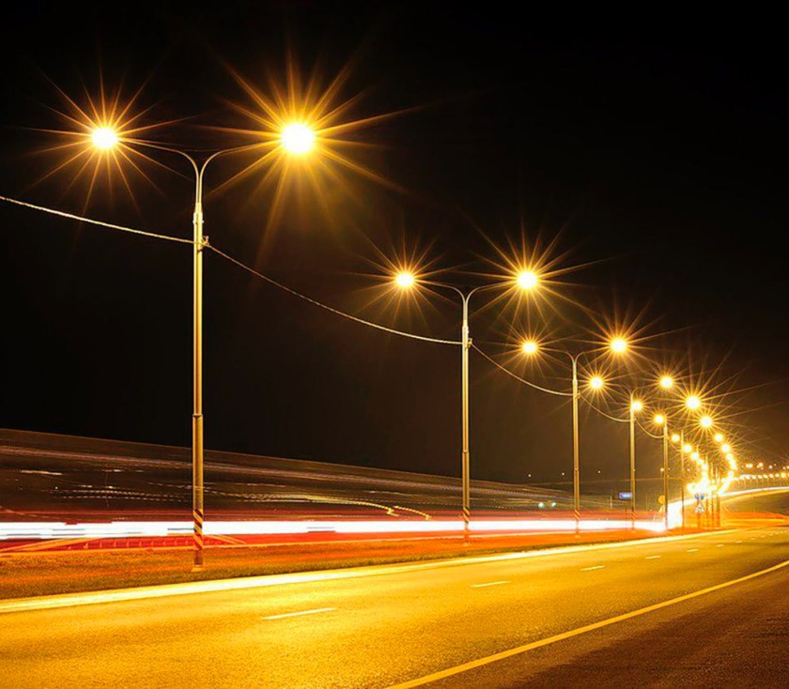
Мероприятия в сфере жилищно-коммунального хозяйства
Подготовка к отопительному сезону
Уличное освещение города
14,9 млн.руб.
14,6 млн.руб.
в том числе:
содержание уличного освещения –
11,9 млн.руб.
разработка ПСД на строительство линий уличного освещения – 1,2 млн.руб.
приобретение светильников и технологическое присоединение энергопринимающих устройств –
1,0 млн.руб.
замена опор линий уличного освещения - 0,5 млн.руб.

Slide 41
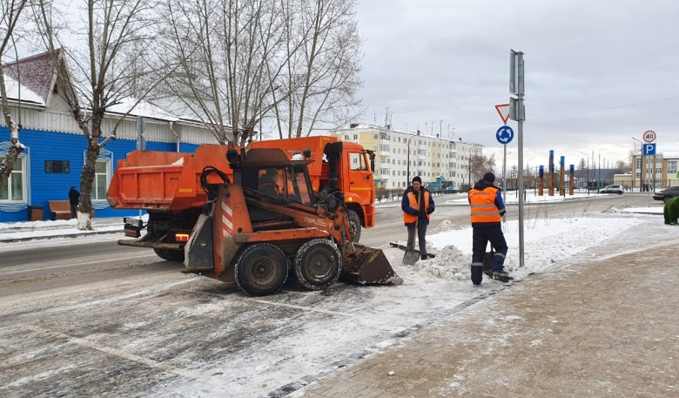
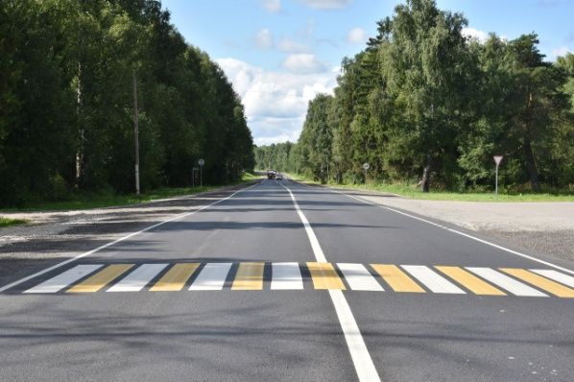
Содержание дорог
65,0 млн.руб.
зимнее и летнее содержание автомобильных дорог,
56,1 млн.руб.
нанесение дорожной разметки,
5,3 млн.руб.
установка и монтаж дорожных знаков,
2,2 млн.руб.
оборудование пешеходных переходов,
1,4 млн.руб.

Slide 42
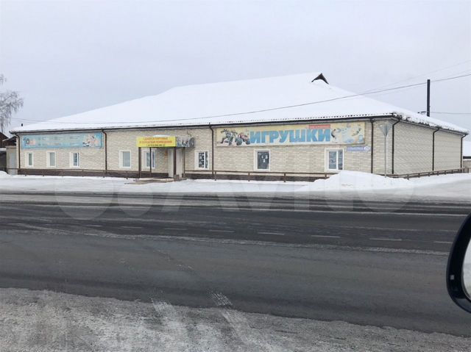
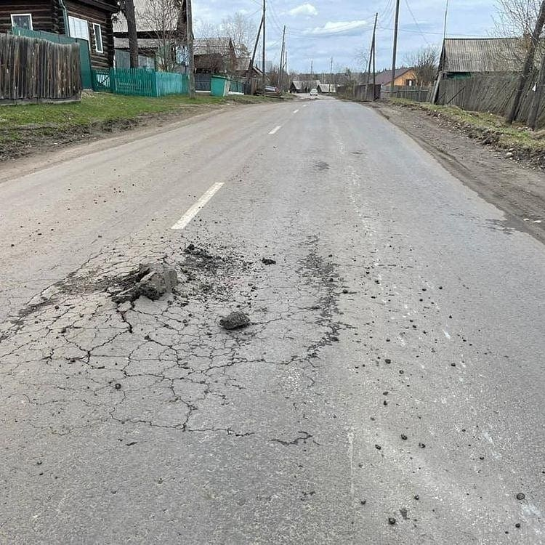
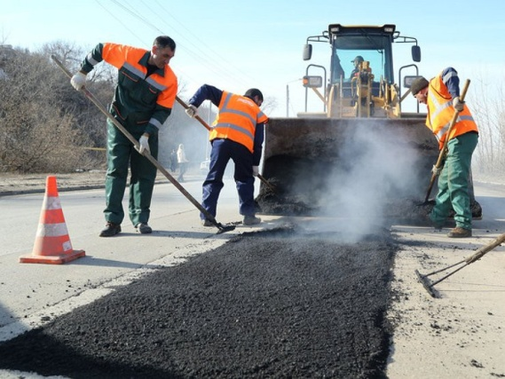
Ремонт автомобильных дорог
Осуществление дорожной деятельности в отношении автомобильных дорог общего пользования, входящих в
транспортный каркас
63,5 млн.рублей
Средства областного бюджета
58,4 млн.рублей
ул.Элеваторная
ул.Речная

Slide 43
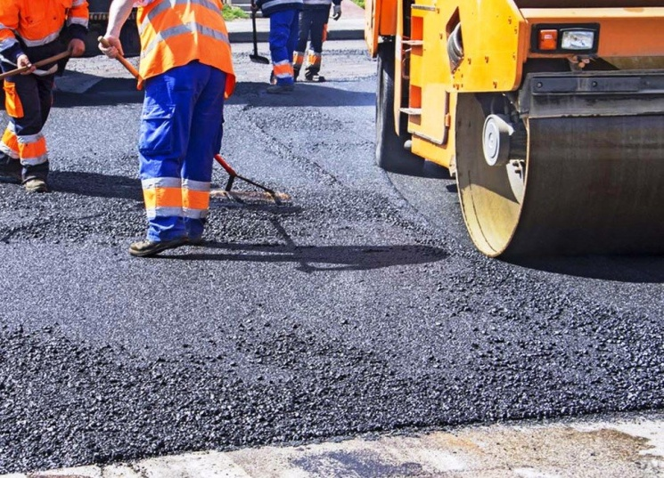
Ремонт автомобильных дорог
ремонт автомобильных дорог с гравийным покрытием
4,3 млн.руб.
разработка ПСД на ремонт путепровода (виадука) в пос. Стекольный
3,5 млн.руб.
на восстановление асфальтового покрытия после устранения аварийных ситуаций
3,0 млн.руб.
на ремонт пешеходной дорожки на пересечении ул.Ленина -ул.Советская
(у МБОУ СОШ № 1)
0,5 млн.руб.

Slide 44
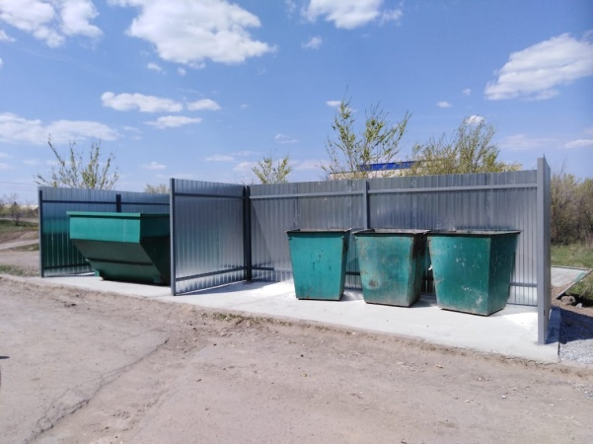
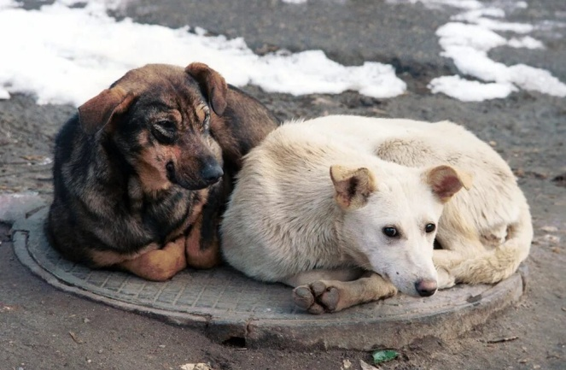
Охрана окружающей среды
ликвидация накопленного вреда окружающей среде (софинансирование)
содержание мест накопления твердых коммунальных отходов
4,2 млн.руб.
3,6 млн.руб.
проведения мероприятий по отлову и содержанию безнадзорных собак и кошек
4,0 млн.руб.
содержание мест захоронения
2,7 млн.руб.

Slide 45
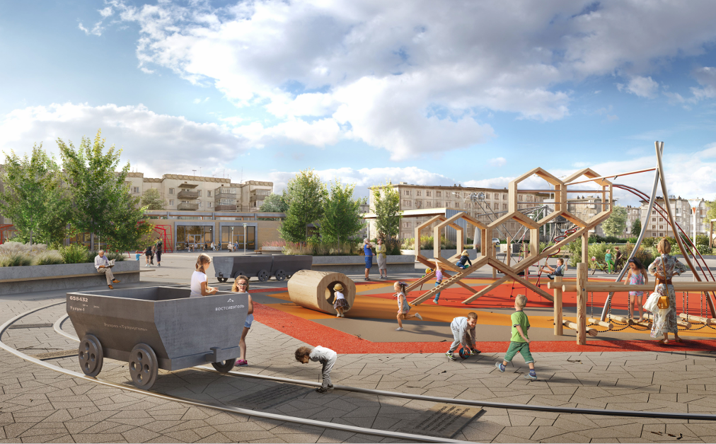
Формирование современной городской среды
Реализация проекта «НА ВСЕ СТО! Благоустройство городской площадки к столетию г. Тулуна Иркутской области»
(Всероссийский конкурс малых городов)
софинансирование 2,7 млн.руб.

Slide 46
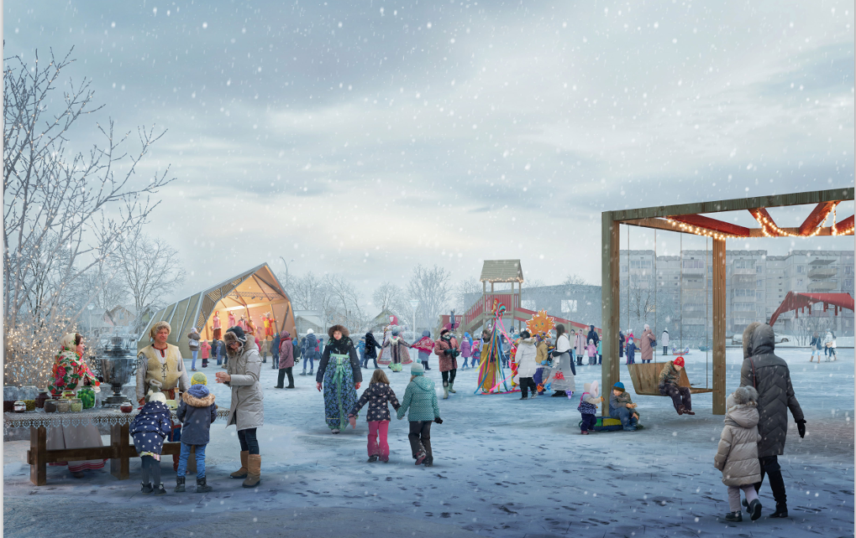
Формирование современной городской среды
Реализация проекта «НА ВСЕ СТО! Благоустройство городской площадки к столетию г. Тулуна Иркутской области»
(Всероссийский конкурс малых городов)

Slide 47
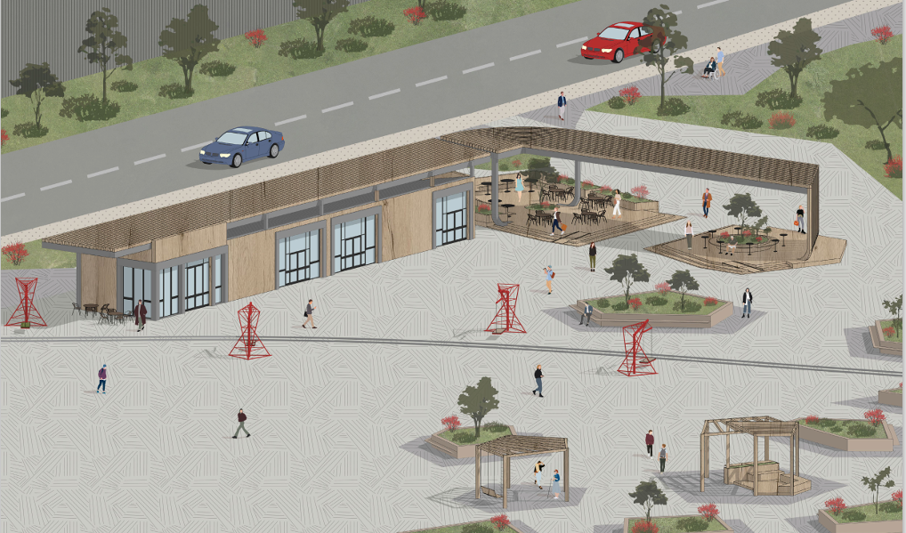
Формирование современной городской среды
Реализация проекта «НА ВСЕ СТО! Благоустройство городской площадки к столетию г. Тулуна Иркутской области»
(Всероссийский конкурс малых городов)

Slide 48
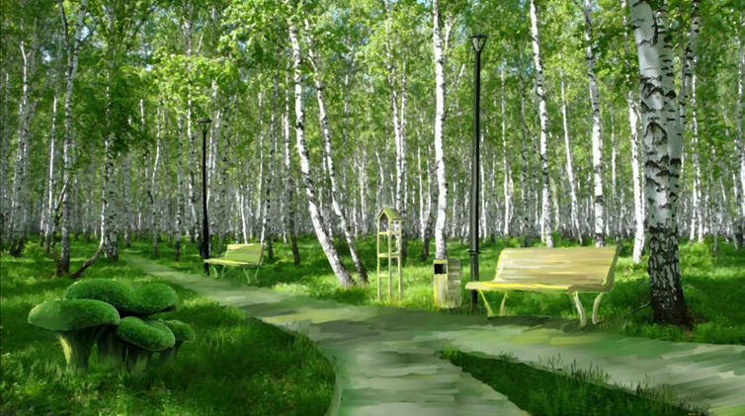
Формирование современной городской среды
Благоустройство сквера в районе «Берёзовая роща»
(по ул.Сорокина)

Slide 49
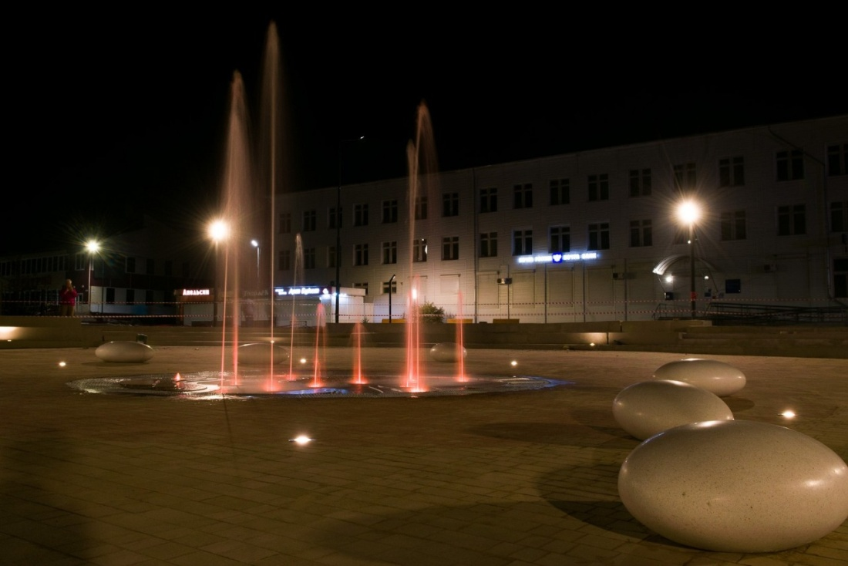
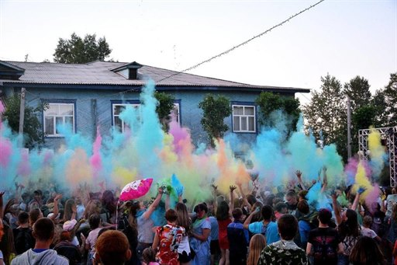
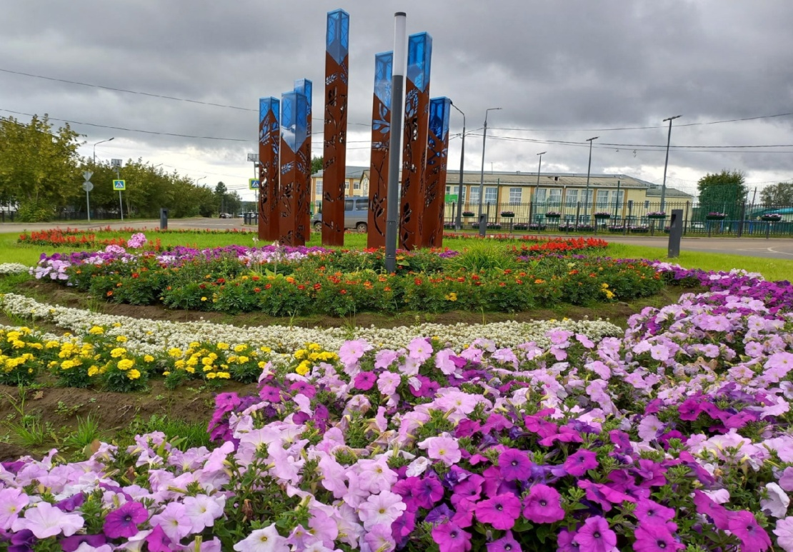
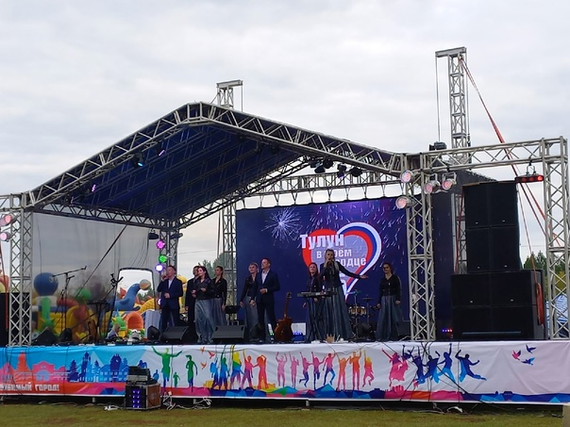
Формирование современной городской среды
Иные мероприятия,
10,8 млн.руб.
Озеленение города
Содержание мест общего пользования
Подготовка к праздникам

Slide 50
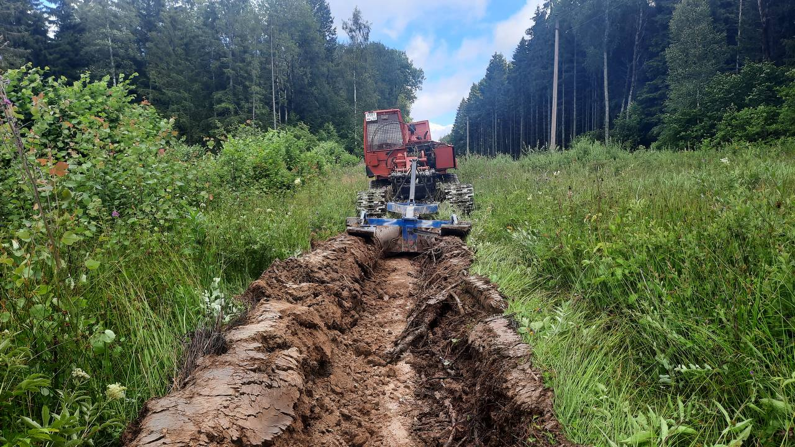
Комплексные меры безопасности
модернизация и функционирование систем оповещения
4,5 млн.руб.
устройство противопожарных расстояний и минерализованных полос
0,3 млн.руб.

Slide 51
Резервные средства местного бюджета
17,2 млн.руб.
Реализация мероприятий перечня проектов народных инициатив – 16,3 млн.рублей
Реализация инициативных проектов в соответствии с Положением о реализации инициативных проектов на территории муниципального образования – «город Тулун», утвержденного решением Думы городского округа от 30.06.2021 № 16-ДГО - 0,2 млн.рублей
Средства резервного фонда для финансового обеспечения непредвиденных расходов, в том числе на проведение аварийно-восстановительных работ и мероприятий, связанных с предупреждением и ликвидацией последствий чрезвычайных ситуаций – 0,7 млн.рублей

Slide 52
Непрограммные расходы
Содержание органов местного самоуправления
Обеспечение деятельности
Единой диспетчерской службы
Оплата исполнительных листов
Обслуживание муниципального долга

Slide 53
Объём муниципального долга
на 1 января 2025 года
в муниципальном образовании – «город Тулун» составляет
10,9
млн.руб.
погашение бюджетного кредита в 2025 году в сумме
5,5
млн.руб.

Slide 54
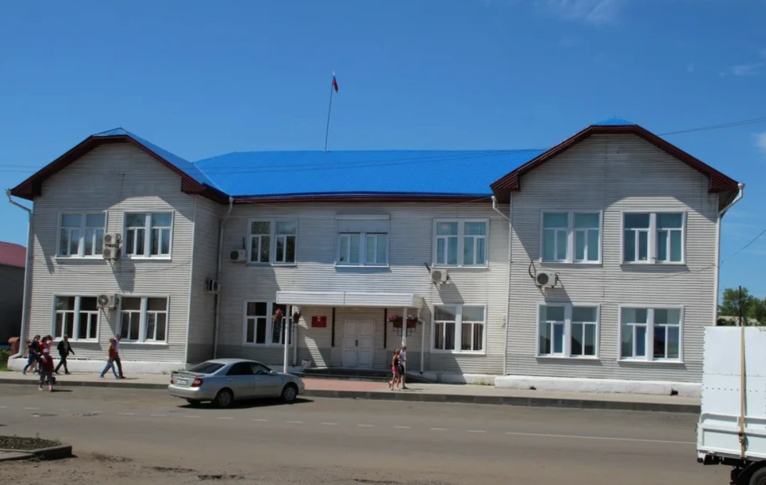
Спасибо за внимание!!!
Контактная информация:
г.Тулун, ул. Ленина, д. 99
Тел. :8(39530)40-417
E-mail: fin09@govirk.ru
Официальный сайт:
www.tulunadm.ru

